Slide 1
方案构思
中组立自动化焊接与检测
焊缝识别与定位
焊接工艺规划
机械臂轨迹规划
焊缝质量检测
井口扫描
数字模拟仿真
正逆运动学建模与标定
中组立移动
点云解析
点云拼接
数据
训练可微代理模型
P3R6机械臂
或其他机构综合
点云配准/dxf配准
焊缝识别与定位
焊缝位置
焊接序列优化
机械臂焊前轨迹规划
机械臂轨迹规划
无干涉并留余量
时间最短，冲击最小
扫描
投影法精度检测
最小热变形焊接序列
缺陷检测与定位
or
焊中在线焊缝跟踪
井口扫描
补偿热变形、装配误差
实时修正轨迹
工作区扫描
焊缝扫描

Slide 2
方案构思
中组立自动化焊接与检测
方向 | 面向问题 | 基础理论 | 潜在课题
A.焊缝识别与定位 | A1：焊前大尺度结构焊缝定位 A2：焊中多干扰（焊接弧光、烟尘、反光）焊缝定位 | 1.计算机视觉与点云几何 2.深度学习 3.激光/结构光测量原理 4.误差传播与不确定性估计 | - A2+C1+C2：狭小空间焊接要考虑设备安全、设备可达性、焊接质量。进行运动学校准，优化超冗余机械臂的轨迹（时间最短、冲击最小、无干涉），实时补偿热变形与装配误差。创新点在于P3R6机构，涉及优化理论、控制理论、计算机视觉、深度学习、机构学。 - C1+新机构：狭小空间焊接要考虑设备安全、设备可达性、焊接质量。使用新的机构、分析机构的运动学规划。涉及机构学、优化理论。 - B1：中组立涉及多条焊缝的焊接，焊接顺序影响加工质量，需要最优化一个焊接序列，使得整个中组立的热变形最小。热变形-仿真-实证闭环、高精度仿真-可微代理模型迁移、智能算法做序列优化。 - A1：针对大尺度结构的焊接，不可能完全扫描，结合船厂实际根据局部扫描结果获得焊缝精确位置，如何检验测量精度（投影、AR、无人机）
B.焊接工艺规划 | B1：确定使得热变形、残余应力最小的焊接顺序、道次以及走向 | 1.热-力耦合与热输入模型 2.降阶/代理模型 3.组合优化与图论 4.多目标优化 5.贝叶斯优化/元启发式 6.强化学习
C.机械臂轨迹规划 & 焊缝在线跟踪 | C1：在末端姿态与路径约束、零干涉约束下确定时间最短、冲击最小的轨迹 C2：实时修正轨迹，补偿热变形与制造装配误差等 | 1.机器人运动学/动力学 2.可达性与C-空间 3.采样/优化混合运动规划 4.约束最优控制与MPC

Slide 3
方案构思-机械臂焊前轨迹规划
问题描述
船舶制造中，焊接存在于大部分工序，焊接质量与效率决定了()
以人工为主导的焊接受人口老龄化、工作环境恶劣等因素影响，面临劳力不足的现象，利用机械臂进行自动化焊接成为新的趋势
当前方法以人工示教的半自动焊接为主，应对船舶制造中小批量非标件的模式需要反复示教，耗费大量时间，耽误生产
焊缝的识别定位与焊接轨迹规划是自动化焊接的关键，其中兼顾安全无干涉以及工作效率的在线轨迹规划是其中难点
数学上，轨迹规划可以被归作多目标多约束优化问题

Slide 4
方案构思-机械臂焊前轨迹规划
基于模板匹配的算法
【离线阶段 - 数据库构建】
pose_mapping_config.json（人工定义映射规则）
↓
pose_matcher.py --build → pose_database.json
↓
pose_generator.py → 为每个延伸类型生成 matched_torch_poses.json + weld_segments_result.json
【在线阶段 - 新场景匹配】
传感器采集 → capture_welds_trajectory.json
↓
3_3 合并碎片焊缝（容错预处理）
↓
2_3 分段 → weld_segments_result.json
↓
确定组合代码（调试模式（人工输入） / 自主判断模式）
↓
2_6 用该延伸类型的模板做点对点姿态匹配 → matched_torch_poses.json → 发给机器人

Slide 5
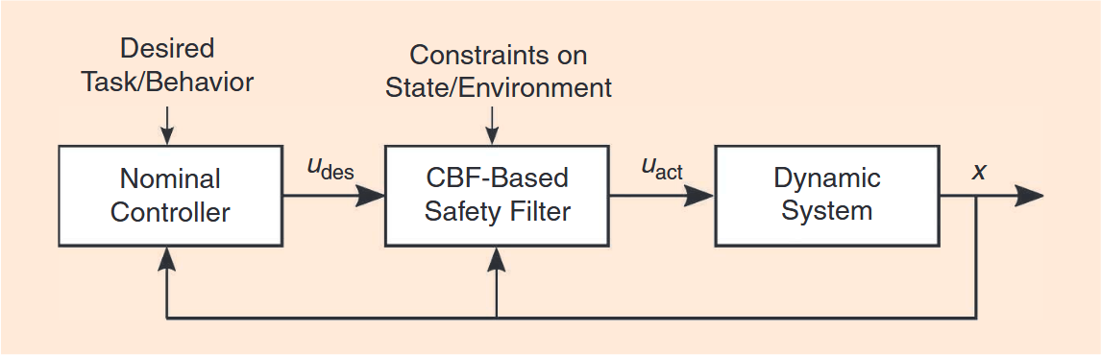
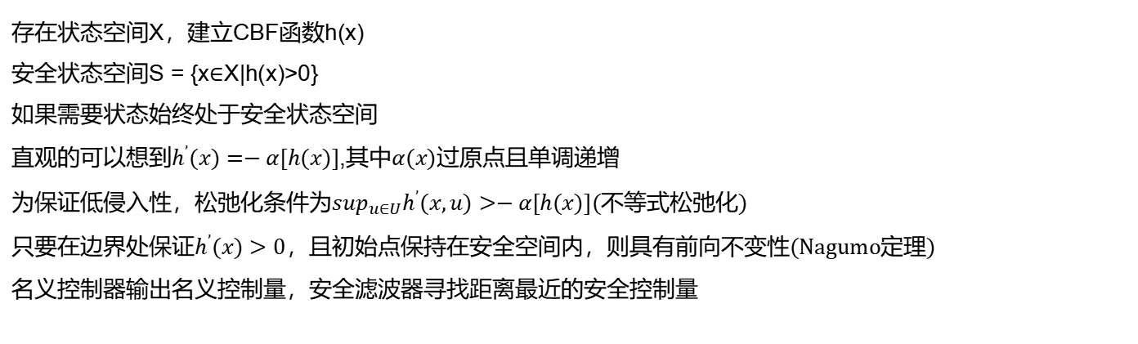

方案构思-机械臂焊前轨迹规划
基于CBF-QP的Safety Critical 算法
本质上CBF-QP属于一种安全滤波器，输入可能导致干涉的控制信号，输出安全控制信号
存在状态空间X，建立CBF函数h(x)
安全状态空间S = {x$∈$X|h(x)>0}
如果需要状态始终处于安全状态空间
直观的可以想到$h^{’}(x)=−α[h(x)]$,其中$α(x)$过原点且单调递增
为保证低侵入性，松弛化条件为$\sup_{u∈U}h^{’}(x,u)>−α[h(x)]$(不等式松弛化)
只要在边界处保证$h^{’}(x)>0$，且初始点保持在安全空间内，则具有前向不变性(Nagumo定理)
名义控制器输出名义控制量，安全滤波器寻找距离最近的安全控制量
$$\text{s}\text{.}\text{t}\text{.} \frac{∂h}{∂x}f\left(x\right)+\frac{∂h}{∂x}g\left(x\right)u≥−α\left(h\left(x\right)\right).$$

Slide 6
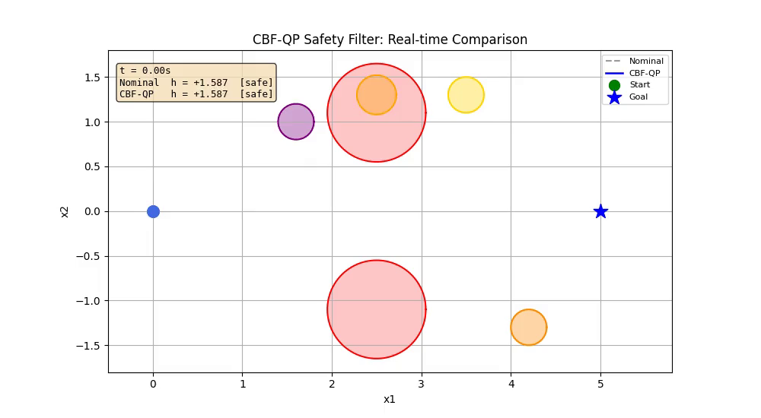
方案构思-机械臂焊前轨迹规划
基于CBF-QP的Safety Critical 算法
本质上CBF-QP属于一种安全滤波器，输入可能导致干涉的控制信号，输出安全控制信号

Slide 7
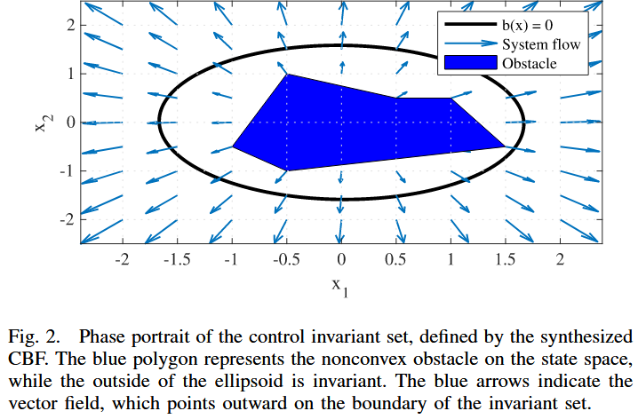
方案构思-机械臂焊前轨迹规划
基于CBF-QP的Safety Critical 算法 - 在线/数据驱动 CBF 构造
Ding X, Wang H, Ren Y, et al. Online Control Barrier Function Construction for Safety-Critical Motion Control of Manipulators[J]. IEEE Transactions on Systems, Man, and Cybernetics: Systems, 2024, 54(8): 4761-4771.
问题：复杂障碍一般使用SDF函数建模，但是SDF不可微，一般可以线性化SDF使之可微，但是SDF的上水平集会因此大为缩小，无法应对含窄缝的场景
方法：文章使用了另外一种改造SDF的方式，通过构造SDF上水平集的最大可微内接椭球面，以该椭球面包围的空间作为SDF上水平集的最佳近似
Liu S, Huang Z, Belta C A. Learning Safety for Obstacle Avoidance via Control Barrier Functions[A]. arXiv, 2025.
问题：CBF-QP算法只能保证离散状态下的无干涉，不能保证状态转移过程中无干涉
方法：提出了“局部安全球”（Local Safety Ball, LSB）的概念。利用神经网络预测出的间距作为半径，并通过“极值点锚定”（Extreme Point Anchor, EPA）技术，将这个安全球锚定在机械臂边界上距离参考点最远的点上 。这种巧妙的几何约束能够确保机械臂在两次离散时间步之间的整个刚体运动过程都是绝对无碰撞的

Slide 8
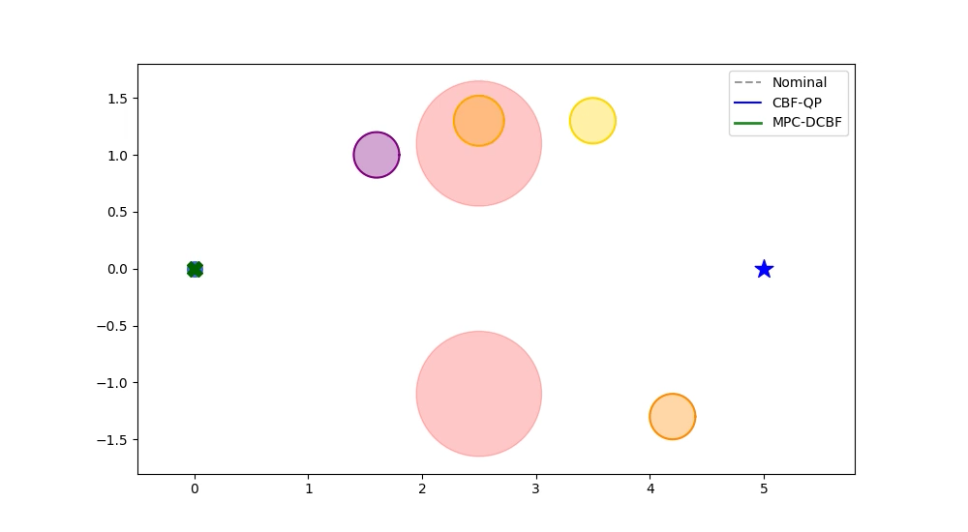
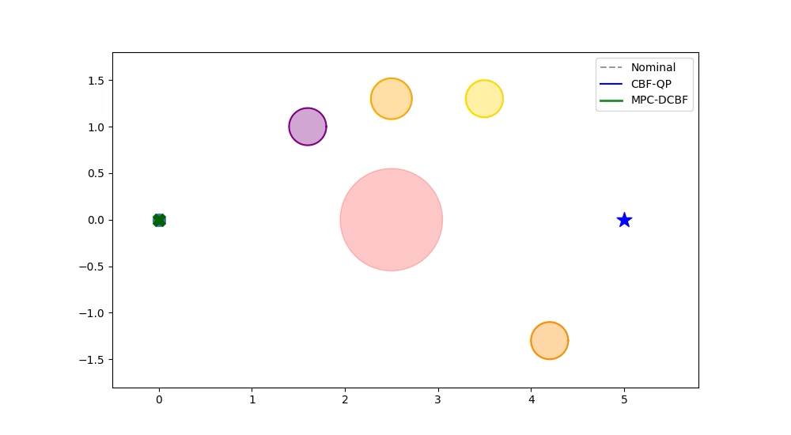
方案构思-机械臂焊前轨迹规划
基于CBF-QP的Safety Critical 算法 – 融合MPC
Liu J, Yang J, Mao J, et al. Flexible Active Safety Motion Control for Robotic Obstacle Avoidance: A CBF-Guided MPC Approach[A]. arXiv, 2024.
问题：传统CBF-QP方法属于单步预测，反应速度快但是短视，面对高速移动的障碍物容易产生剧烈的防撞动作损害设备；在多障碍物-形状复杂-安全空间狭小的场景下模型无解。
方法：将CBF-QP安全约束加入MPC单步约束之中，从单步预测变为多步预测；自适应化单步CBF-QP问题中的约束参数，并将其作为MPC优化目标，从而在空间狭小时采用更大的衰减值，空间充裕时采用更小的衰减值。

Slide 9
方案构思-机械臂焊前轨迹规划
基于Deep Reinforce Learning的算法

